Slide 1

AI 미니게임
강대욱
강이삭

Slide 2
목차
I. 개요
II. 시나리오
III. 모델링
IV. 시연 및 고찰
1. 아이디어
1. 작업물
1. 티쳐블 머신 활용방법
1. 시연
2. 목적
2. Flow Chart
2. 문제점 및 해결 방안

Slide 3





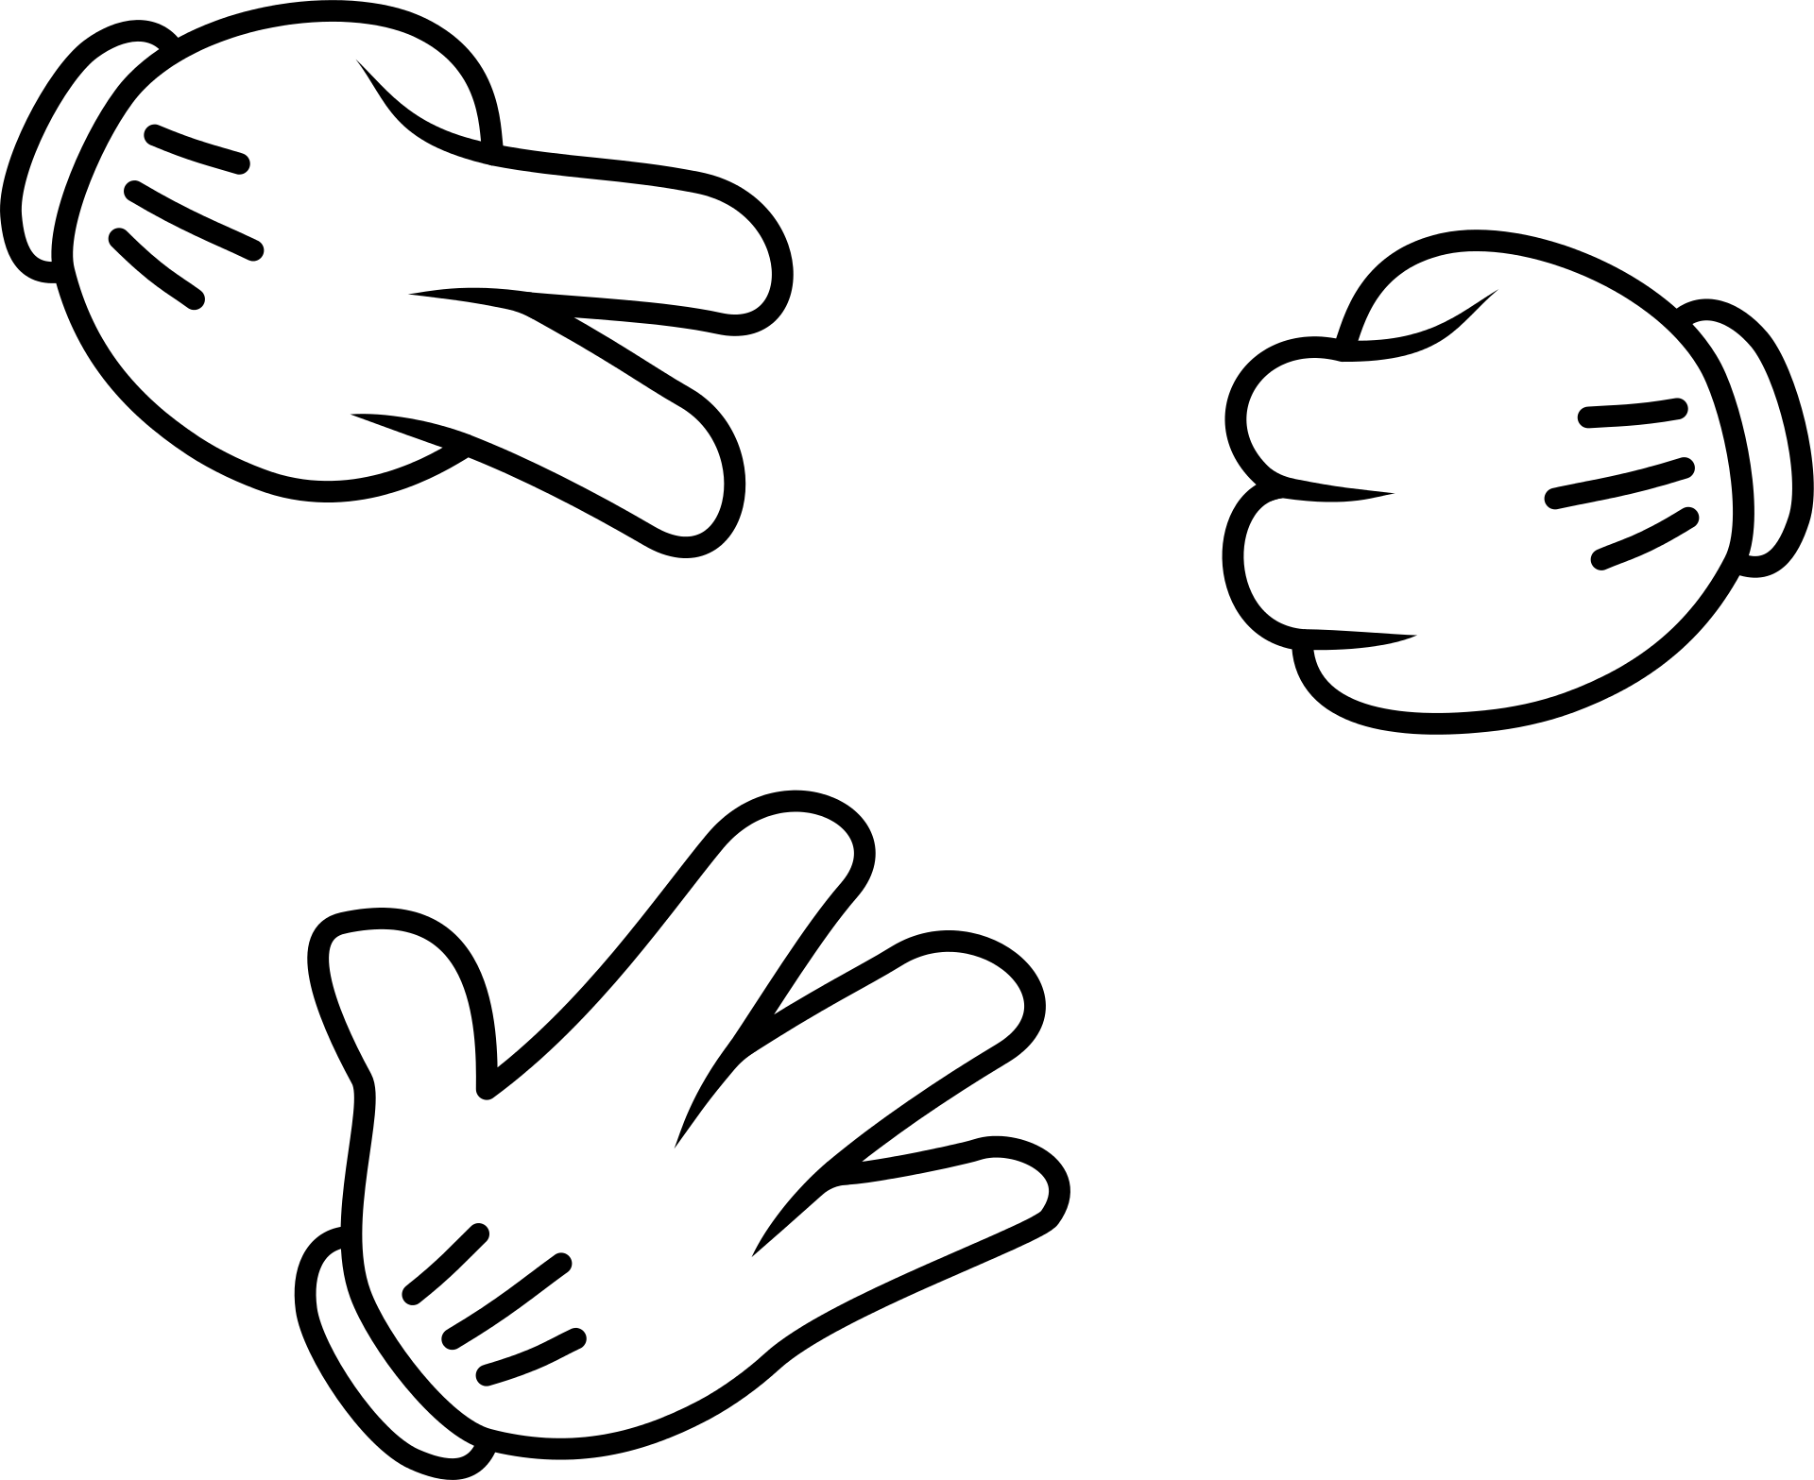
게임하자

Slide 4

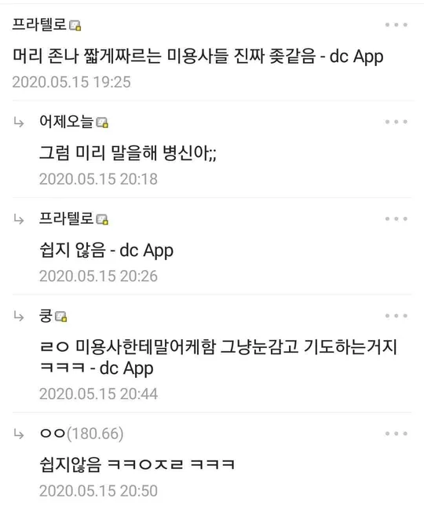
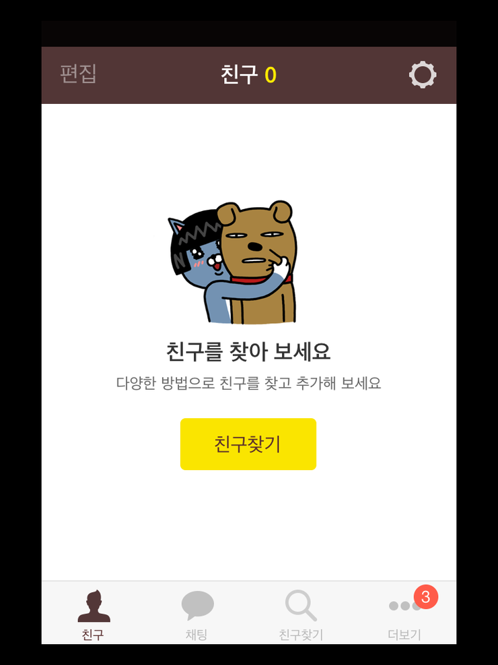
목적

Slide 5

WORKS
1. 게임 트레이닝 학습
1-1. 가위바위보
1-2. 인터렉션[점찍기]
2. 코딩

Slide 6
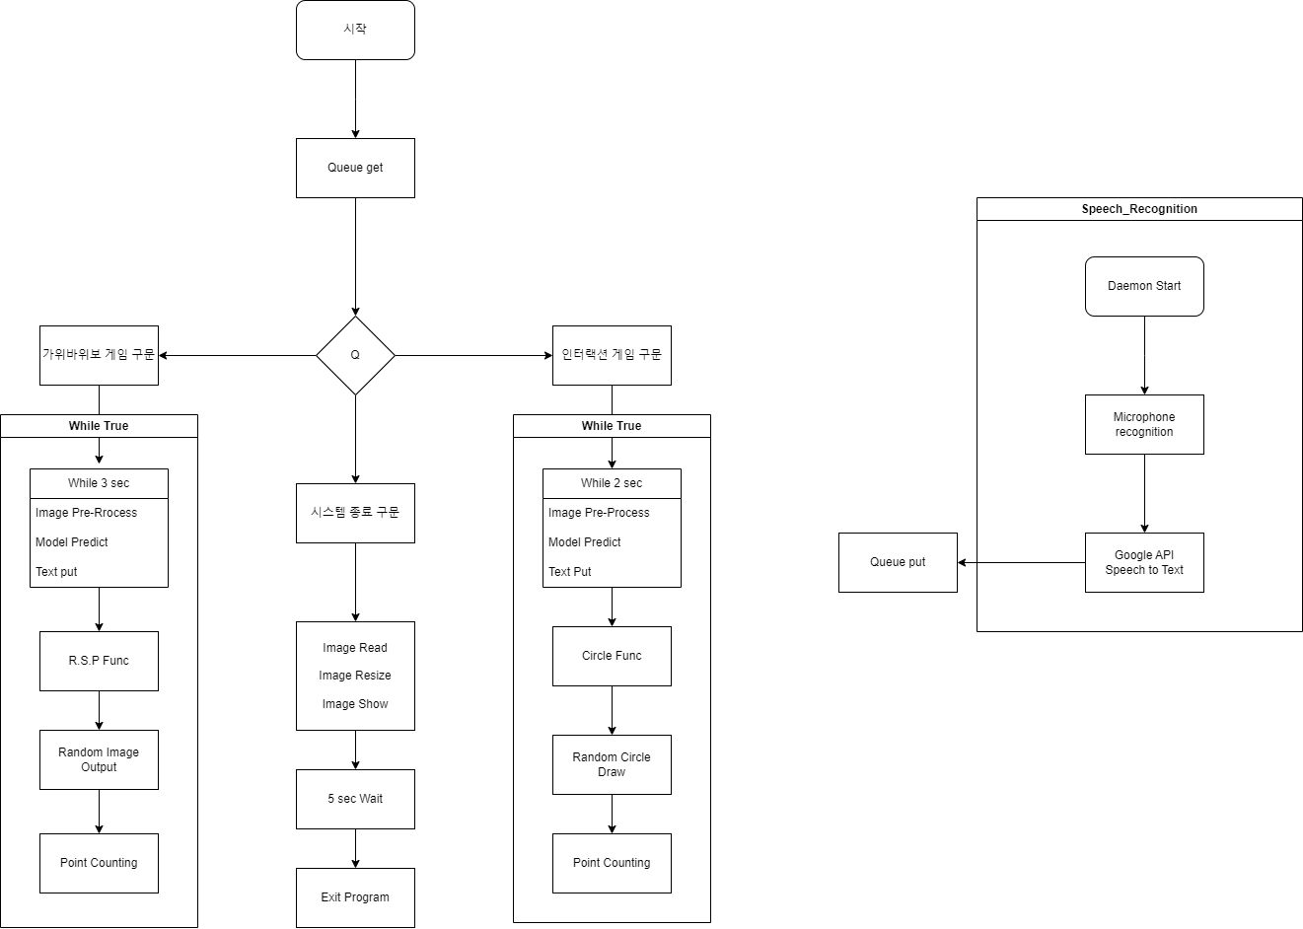
Flow Chart

Slide 7
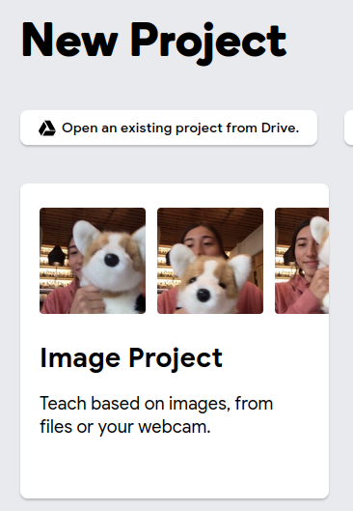
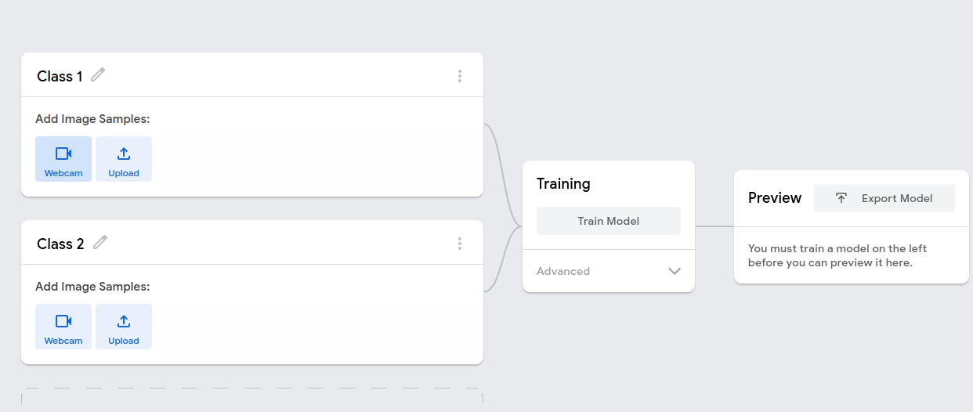
모델 생성
티쳐블 머신 에서 모델 훈련을 쉽게 진행하고,
h5 파일을 export해서 받아왔습니다.
Notes:
training 탭에서 advanced 탭을 누르면 Epochs, Batch Size, Learning Rate 를 지정해줄수 있습니다.

Slide 8
시연

Slide 9

문제점 및 고찰
문제점 1 : Yolo모델 사용 시 프레임 저하
해결방안 1 : 구현 목적에서 Yolo를 사용하지 않아도 구현 가능
문제점 2 : Hand Detection으로 제대로된 볼륨 조절 불가능
해결방안 2 : 노래 기능 삭제
문제점 3 : 가위바위보output에서 cv2.destroyWindow() 사용 시 창이 닫히지 않음
해결방안 3 : cv2.destroyAllWindows()사용하여 메인문도 지운다음 다시 띄우기
문제점 4 : 웹캠 마이크 인식률 문제 해결방안 4 : 노트북 내장 마이크 사용으로 인식률 상승
문제점 5 : 게임에서 n초 뒤에 아웃풋을 주기 위해 time.sleep이나 waitKey를 사용하였는데 Imshow이미지가 n초동안 멈추는 문제
해결방안 5 : 현재시간과 n초뒤의 시간을 계산하여 while문에 넣음으로서 해결

Slide 10
문제점 및 고찰
고찰 : 게임이 더 추가되었으면 좋은 서비스가 될 것 같습니다.
애플리케이션으로 만든다면 더 보기 깔끔 할 것입니다.

Slide 11
Ty
깃 허브 레포지토리

